Slide 1

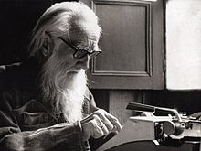
ÁNPTUF 2017
Asociación Nacional de Profesionales y Técnicos Universitarios de Fonasa

Slide 2
Lo que no SOMOS…

Slide 3
Quienes somos?

Slide 4
Quienes somos?

Slide 5
Quienes somos?

Slide 6
Quienes somos?

Slide 7
EVOLUCIÓN ANPTUF 2001 - 2017
EVOLUCIÓN COMPARATIVA ANAFF / DOTACIÓN DE FONASA

Slide 8
EVOLUCIÓN ANPTUF 2001 - 2017
PROMEDIO SOCIOS ANPTUF / DOTACIÓN DE FONASA

Slide 9
ROLES SINDICALES
Trabajadores públicos y privados: Constitución política, Seguridad social (pensiones, salud, seguros de cesantía); código del trabajo; protección a la maternidad; libertad sindical; medioambiente; recursos naturales; transporte público, etc?
Trabajadores públicos : Ley de Bases, Estatuto Administrativo; Reajuste; Servicio Civil; Asignaciones de Zona; Viáticos; Ley 19296; etc.
Socios y No Socios de una Institución: Ley de Plantas; Concursabilidad; PAC; Calificaciones; Aplicación Ley 16744; mejoramientos de grados; Ley Institucional; desvinculaciones; clima laboral
Socios : Cuota social, captación; mantención de socios; beneficios; convenios; aniversarios; comunicados; contabilidad; tesorería, asambleas

Slide 10
TEMAS PENDIENTES
SALUD INCOMPATIBLE – DEROGAR ARTICULO!
MEJORAR ESTÁNDAR DE TOPES EN NUEVA LEY DE PLANTAS
NEGOCIACIÓN COLECTIVA REGLADA
DERECHO A HUELGA
REDUCCIÓN JORNADA DE TRABAJO
…IMPULSO CARRERA FUNCIONARIA….

Slide 11
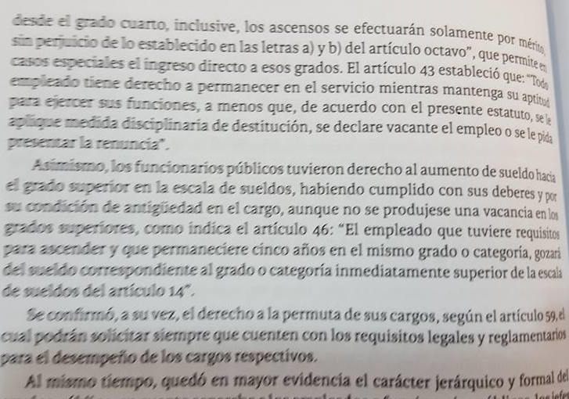
IMPULSO DE CARRERA FUNCIONARIA

Slide 12
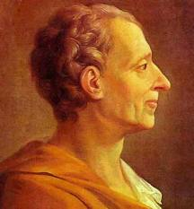
Nuestro trabajo…
Montesquieu: “Una experiencia eterna –nos ha enseñado- que todo hombre investido de autoridad abusa de ella. No hay poder que no incite al abuso, a la extralimitación ¡Quien lo diría! Ni la virtud puede ser ilimitada.
Para que no se abuse del poder, es necesario que le ponga límites la naturaleza misma de las cosas“
Bibliografía de la clase: El Derecho Administrativo en cuanto a Derecho Positivo y Derecho Científico. Rolando Pantoja.

Slide 13
GRACIAS!
https://www.youtube.com/watch?v=tK1qVSU0SAA
Videos de apoyo a nuevas dirigentas!

